Slide 1

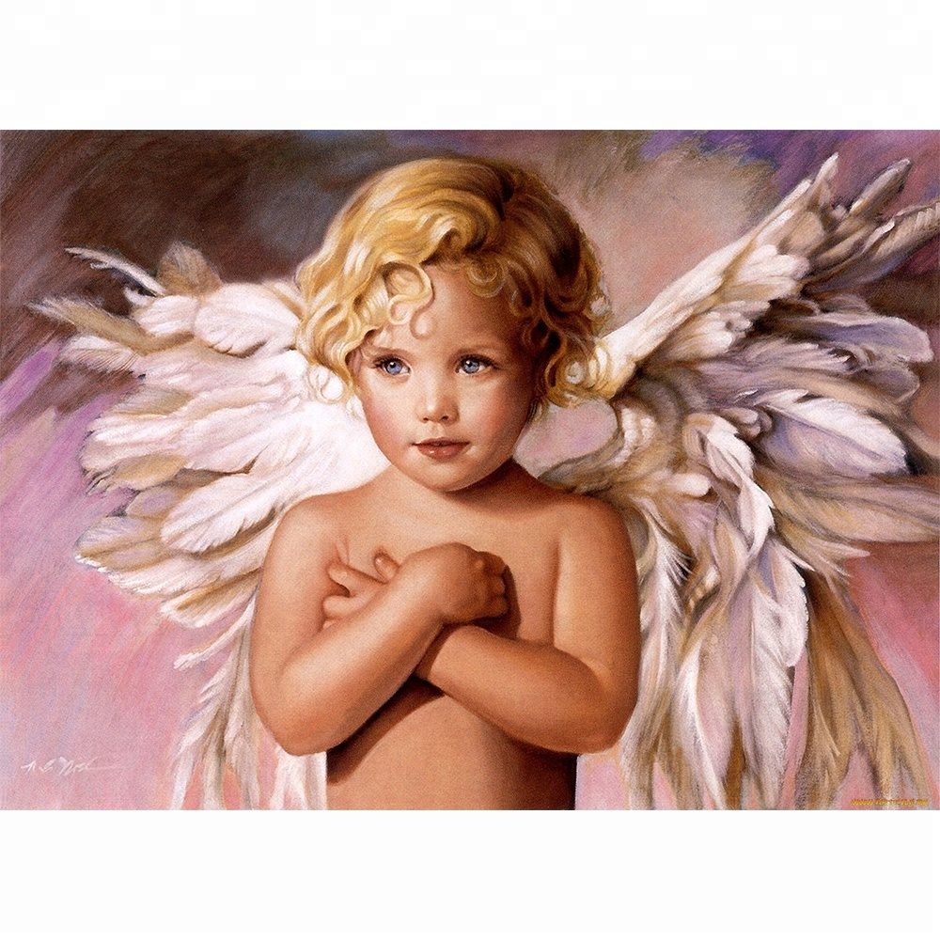
Για τ’ αγγελάκια του ουρανού
ΓΛΩΣΣΑ Α΄ΤΑΞΗ – ΕΝΟΤΗΤΑ 6
ΔΑΣΚΑΛΑ : ΕΛΕΥΘΕΡΙΑ ΠΑΠΑΔΗΜΗΤΡΙΟΥ

Slide 2
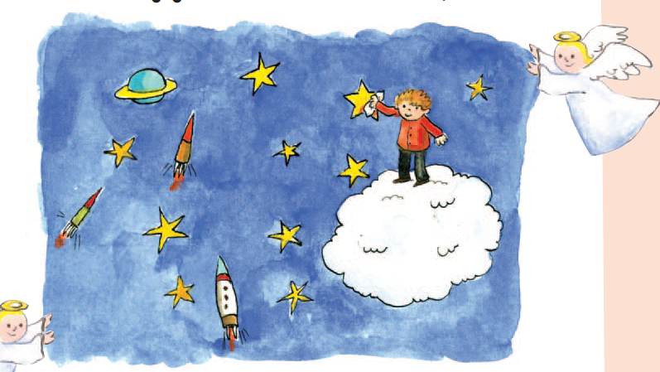
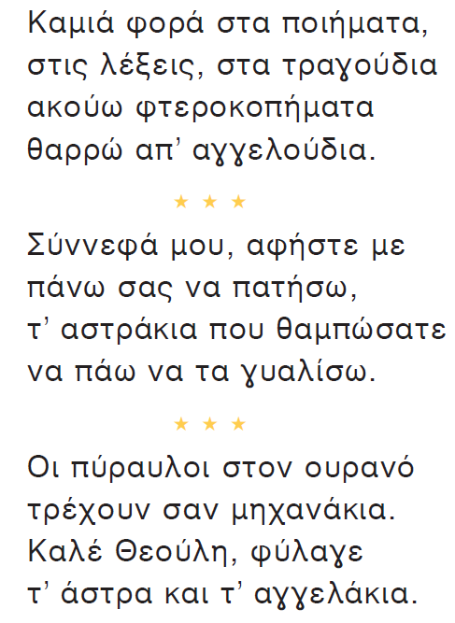

Διαβάζω ξανά το ποίημα
Βιβλίο Γλώσσας– Β’ Τεύχος σελ. 30

Slide 3
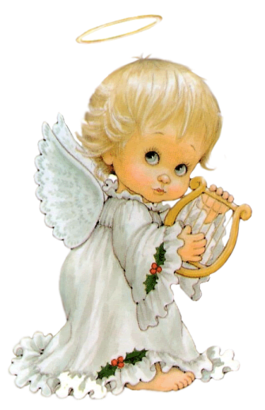
Τα φωνήεντα
ΘΥΜΑΜΑΙ : Φωνήεντα ονομάζονται οι φωνούλες .
Τα φωνήεντα είναι 7 και φωνάζουν δυνατά:
α
ε
η
ι
ο
υ
ω

Slide 4
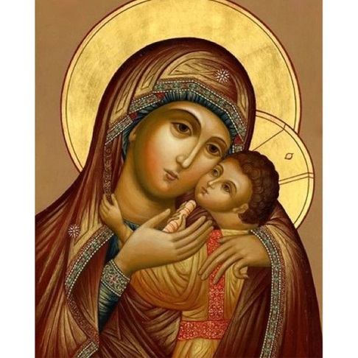

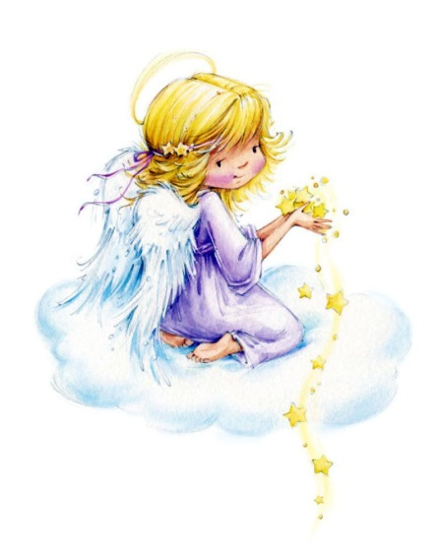
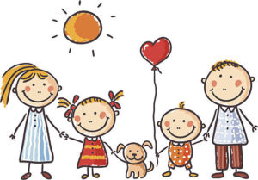
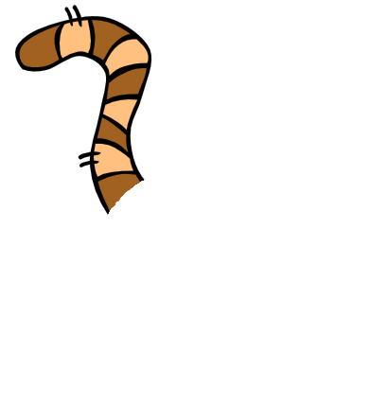
ΘΥΜΑΜΑΙ :Τα δίψηφα φωνήεντα: αι, ει, οι, ου
αίθουσα
εικόνα
οικογένεια
ουρά

Slide 5
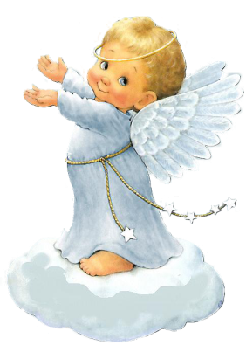
Βάψε όλα τα δίψηφα φωνήεντα με κίτρινο.

Slide 6
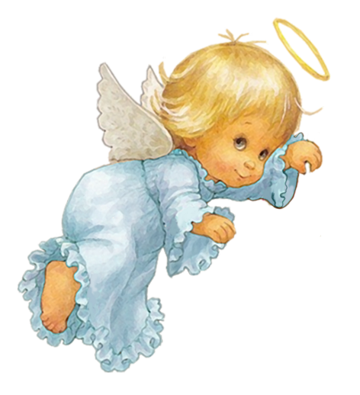
Τα σύμφωνα
ΘΥΜΑΜΑΙ : Σύμφωνα ονομάζονται τα γράμματα που δεν έχουν δυνατή φωνή.
β
γ
δ
ζ
θ
κ
λ
μ
ν
ξ
π
ρ
σ
τ
φ
χ
ψ

Slide 7
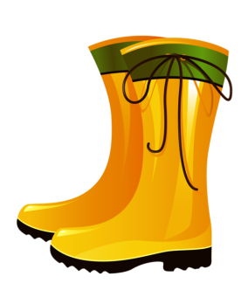


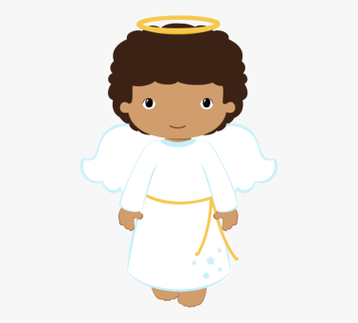
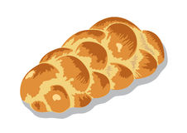
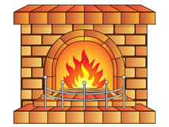
ΘΥΜΑΜΑΙ :Τα δίψηφα σύμφωνα: μπ , ντ, γκ , γγ, τσ, τζ
μπότα
ντουλάπι
πιγκουίνος
άγγελος
τσουρέκι
τζάκι

Slide 8
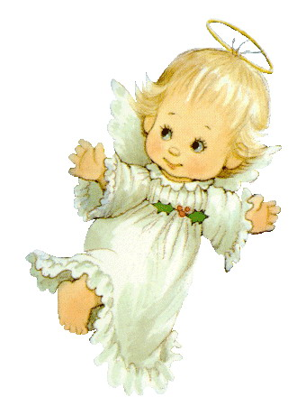
Κύκλωσε όλα τα δίψηφα σύμφωνα με κόκκινο

Slide 9
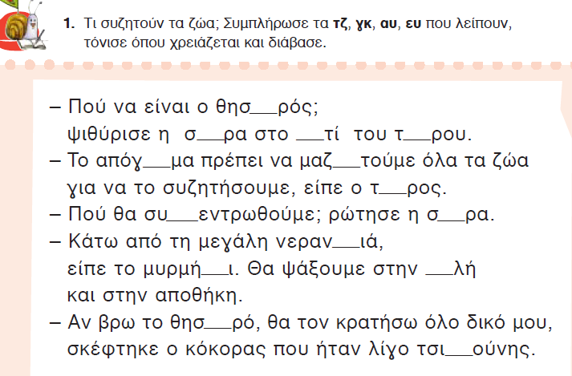
Θυμήσου αυτή την άσκηση. Διάβασέ την !
αυ
αύ
αυ
αύ
ευ
ευ
αύ
γκ
αύ
τζ
γκ
αυ
Τετράδιο Γλώσσας– Β’ Τεύχος σελ. 30
αυ
γκ

Slide 10
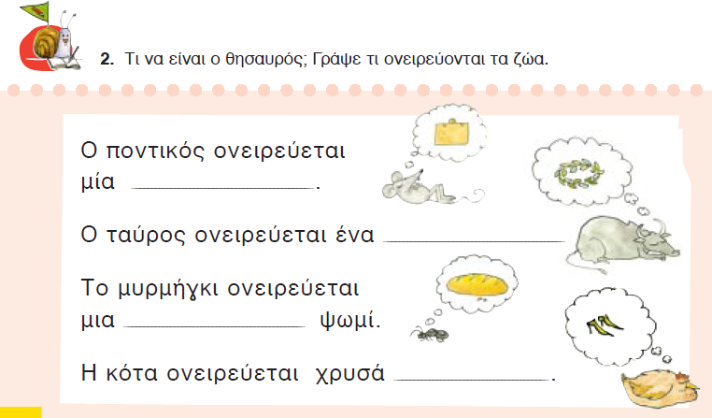
Μάθε να γράφεις απέξω αυτές τις λέξεις !
βαλίτσα .
στεφάνι .
φραντζόλα
παπούτσια.

Slide 11
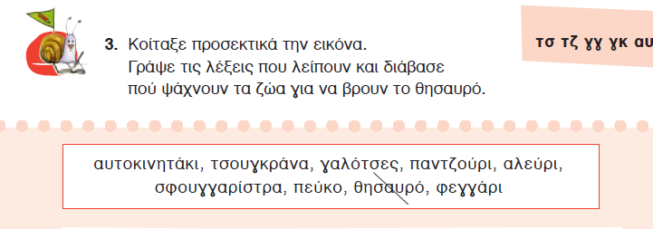
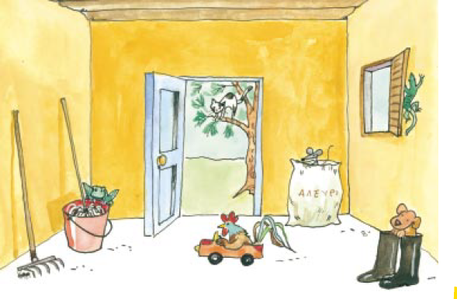

Slide 12
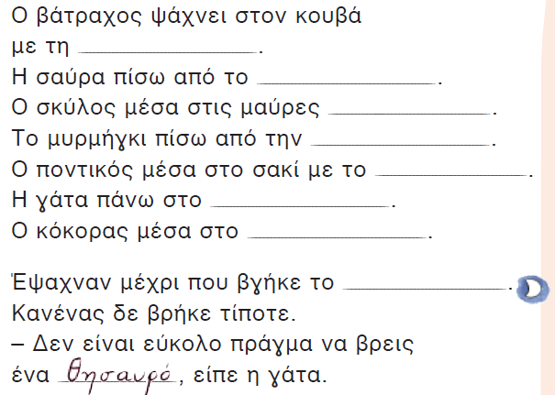
σφουγγαρίστρα .
Διάβασε την άσκηση !
παντζούρι .
γαλότσες .
τσουγκράνα .
αλεύρι .
πεύκο .
αυτοκινητάκι .
φεγγάρι .

Slide 13


Ας ακούσουμε τώρα το τραγουδάκι
https://www.youtube.com/watch?v=wQ5UzMETjZ8&feature=emb_logo

Slide 14
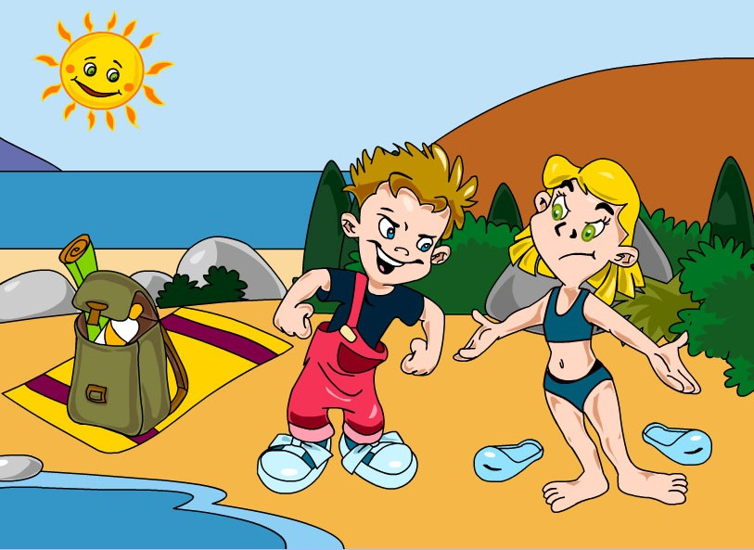
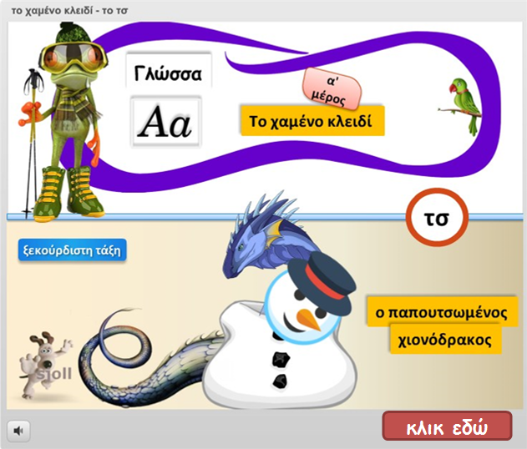
Παίζουμε τα παρακάτω παιχνίδια για το τσ
http://www.jele.gr/activity/a/language/glossa033.swf
http://users.sch.gr/sjolltak/moodledata/ataksi/to_ts/story_html5.html

Slide 15
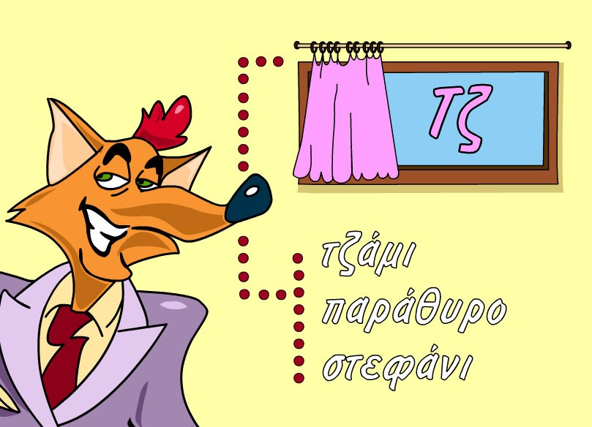
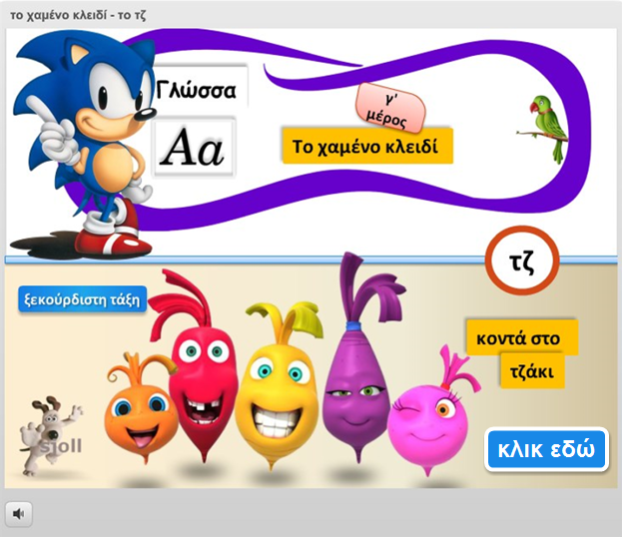
Παίζουμε επίσης τα παρακάτω παιχνίδια για το τζ
http://www.jele.gr/activity/a/language/glossa032.swf
http://users.sch.gr/sjolltak/moodledata/ataksi/to_tz/story_html5.html

Slide 16
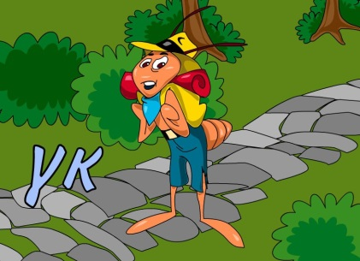
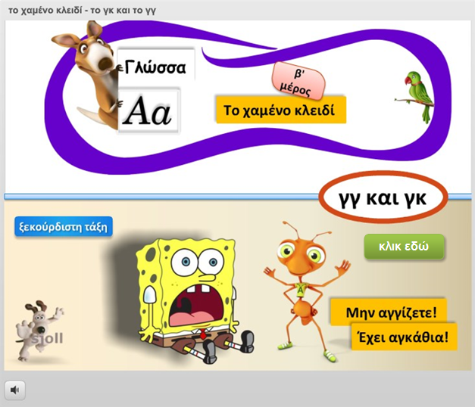
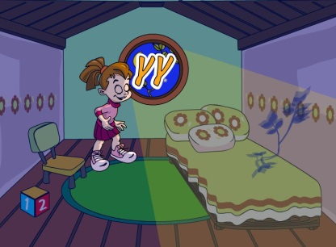
Παίζουμε και τα παρακάτω παιχνίδια για το γκ, γγ
http://www.jele.gr/activity/a/language/glossa031.swf
http://www.jele.gr/activity/a/language/glossa030.swf
http://users.sch.gr/sjolltak/moodledata/ataksi/to_gk/story_html5.html

Slide 17
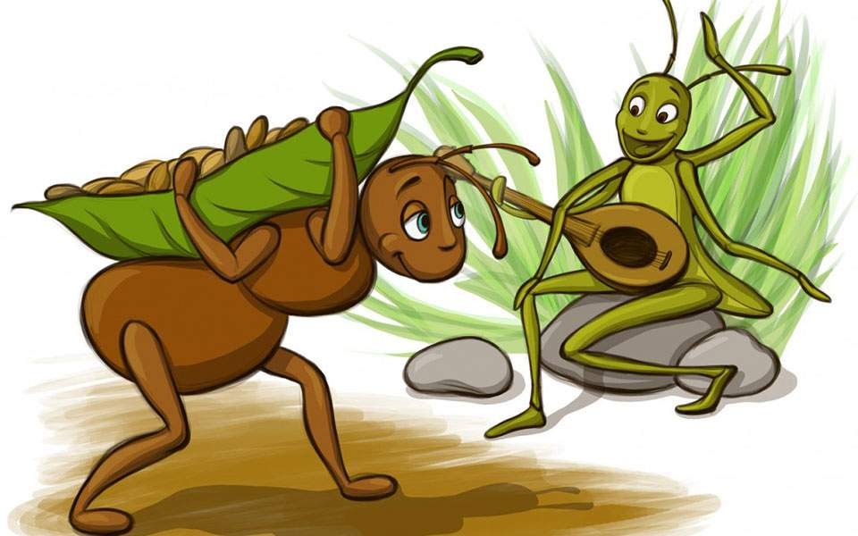
Τέλος ας δούμε την ταινία
«Ο τζίτζικας και ο μέρμηγκας»
https://www.youtube.com/watch?v=Ey9ZOnAJshM&feature=emb_logo

Slide 18
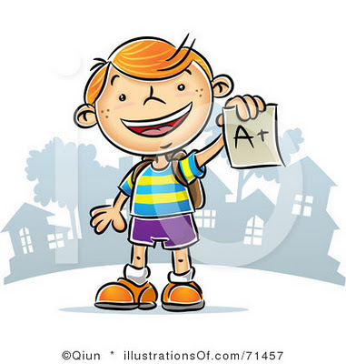
ΜΠΡΑΒΟ ΣΕ ΟΛΟΥΣ !

